Slide 1
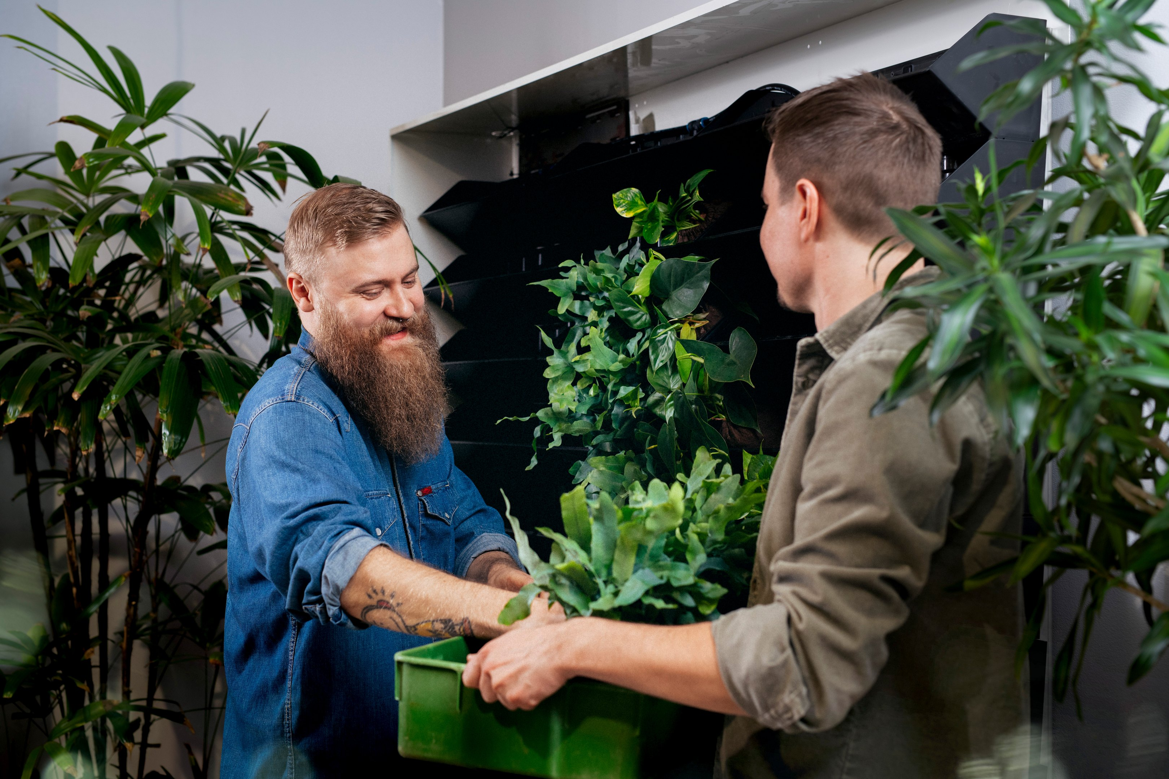
Etunimi Sukunimi xx.xx.xxxx
Notes:
Muista korjata ensimmäiselle dialle nimi ja päivämäärä!
Kaikkia dioja ei ole pakko käyttää, vaan voit vapaasti valita esityksesi kannalta olennaisimmat.

Slide 2
Mitä yrittäjyys on?

Slide 3
Tätä on
suomalainen
yrittäjyys

Slide 4
Suomessa on 300 331yritystä*
Suomi on pienten
yritysten
maa
Vain 0,2 prosenttia Suomen yrityksistä on suuryrityksiä
1,4 miljoonaa ihmistä tekee töitä Suomen yrityksissä
93,7 prosentissa yrityksistä on alle kymmenen työntekijää
Yrittäjistä
35 prosenttia on naisia
Yrittäjistä
69
prosenttia on yksinyrittäjiä
*Yritykset ilman alkutuotantoa.
Lähde: Tilastokeskus 2021.
Pl. maa-, metsä- ja kalatalous

Slide 5
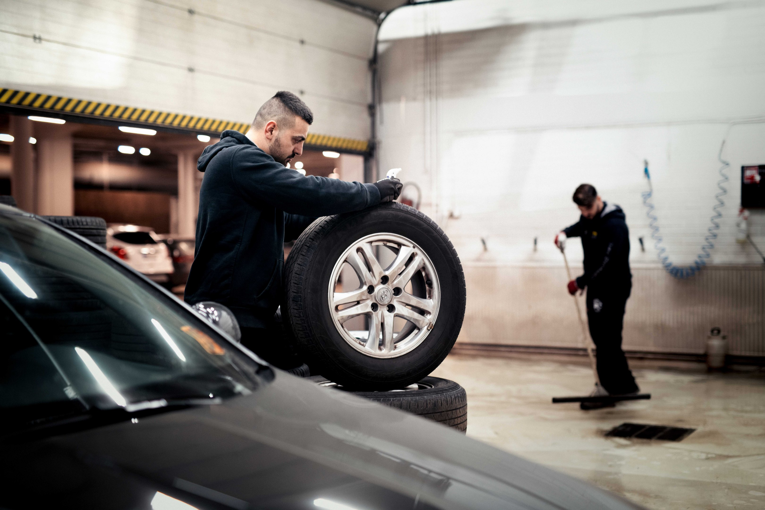
Yritysten määrä kasvanut 2000-luvulla voimakkaasti
300331
294965
292377
286042
2019
2020
2021
Lähde: Tilastokeskus, Yritysten rakenne- ja tilinpäätöstilasto 2022. Pl. maa-, metsä- ja kalatalous
Notes:
Kuva uusiksi

Slide 6
Yritysten liiketoiminta ulkomailla, % pk-yrityksistä
Yrittäjät
tukevat
vientiä
Vientiä tai liiketoimintaa ulkomailla | Kaikki yritykset | Teollisuus | Rakentaminen | Kauppa | Palvelut
 | 20 | 44 | 9 | 27 | 17
Viennin tai liiketoiminnan muodot yrityksillä, joilla on vientiä tai liiketoimintaa ulkomailla*
 | Kaikki yritykset | Teollisuus | Rakentaminen | Kauppa | Palvelut
Suoraa tavaroiden vientiä | 43 | 90 | 30 | 66 | 18
Suoraa palveluiden vientiä | 37 | 13 | 28 | 15 | 57
Lisensointi- tai franchising -toimintaa | 4 | 3 | 0 | 4 | 4
Palkka- tai sopimusvalmistusta | 7 | 8 | 11 | 11 | 4
Ulkomainen yhteisyritys tai tytäryritys | 11 | 13 | 19 | 15 | 7
Muu | 19 | 6 | 27 | 14 | 25
*Vastaajat ovat voineet valita useamman kuin yhden vaihtoehdon

Slide 7
Työllisten määrän muutos erikokoisissa yrityksissä vuosina 2001–2021
>1000 h
Pienet yritykset, alle 50 h: +83 992
Keskisuuret yritykset 50–249 h: +68 809
Suuryritykset 250– h: -270
Pk-yritykset: +152 801
Suuryritykset: -270
Lähde: Tilastokeskus. Työllisten määrän muutos erikokoisissa yrityksissä vuosina 2001–2021.
Henkilömäärät muunnettu kokopäiväisiksi työpaikoiksi, pl. maa-, metsä- ja kalatalous.

Slide 8
Yrittäjyys muutoksessa
Yksinyrittäjyyden kasvu
Nuorten yrittäjyysinnon vahva kasvu
Maahan muuttaneiden yrittäjien määrän kasvu
Yrittäjien ikääntyminen
Monipaikkaisuus
Työnantajayrittäjien koon pieneneminen
Työvoimapula eri puolilla Suomea
Kansainvälistyvien pk-yritysten määrän kasvu
Yrittäjän ja palkansaajan rajan hämärtyminen
Notes:
Startup-yrittäjyyden korostuminen
Nuorten yrittäjyysinto ei ole koskaan ollut näin kova.

Slide 9
Tulevaisuuden työelämä
Yhä useampi
työskentelee yrittäjämäisesti
toimii yrittäjänä ainakin osan elämästään
tekee töitä monipaikkaisesti ja vaihtaa ammattiaan työuransa aikana
Siksi on olennaista, että
on hyvät perustiedot ja yleissivistys
on taitoa ja halua opetella koko ajan uutta työn ohessa
on valmius sietää epävarmuutta ja muutoksia

Slide 10
Yrittäjyysvalmiuksia
TIETOJA
tietoa yrittämisen eri osa-alueista, kuten talous, markkinointi, tuotanto ja juridiikka
toimialatietoa
tietoa verkostoista
oman osaamisalueen ajantasainen tieto
Yrittäjyysvalmiuksista on hyötyä kaikille, toimiipa sitten yrittäjänä tai työntekijänä!
TAITOJA
ammattitaito
taito ottaa hallittuja riskejä
sosiaaliset taidot
palvelualttius
kyky tehdä päätöksiä
kyky ratkoa haasteita
kyky olla aloitteellinen ja itsenäinen
ASENNETTA
tavoitteellisuus
joustavuus
halu oppia uutta
ahkeruus ja sinnikkyys
uskoa omiin kykyihin
vastuullisuus

Slide 11
Keitä me olemme?

Slide 12
Yrittäjien perustama järjestö
Toimiala-
järjestöjä
63
Alue-
järjestöjä
21
Yrittäjiä kuntien valtuustoissa
2 100
Paikallis-
yhdistyksiä
377
Luottamus-
henkilöitä
n. 3 800
Jäsen-
yrityksiä
115 000
Työpaikkoja
660 000
(ml. yrittäjät)

Slide 13
Suomen suurin elinkeinoelämän järjestö
Kansainvälistä toimintaa
EU-tasolla
Valtakunnallista toimintaa läpi Suomen
Vahva
vuorovaikutus
eri osien välillä
Ainutlaatuinen kansanliike, yrittäjäliike ja elinkeinojärjestö
Tyytyväinen ja osallistuva jäsenistö
Valtakunnallista, alueellista ja paikallista vaikuttamista yrittäjyyden puolesta
Paikallista
toimintaa
Alueellista ja toimialakohtaista toimintaa

Slide 14
Mitä teemme?

Slide 15
VAHVISTAMME
Tarjoamme yrittäjille tietoa, apua ja neuvoja. Näin autamme yrittäjiä menestymään.
Parannamme yrittäjän arkea
VERKOSTOIMME
Yhdistämme yrittäjät, luomme ainutlaatuisen verkoston läpi koko Suomen.
VAIKUTAMME
Ajamme yrittäjien asiaa paikallisella, valtakunnallisella ja Euroopan tasolla.

Slide 16
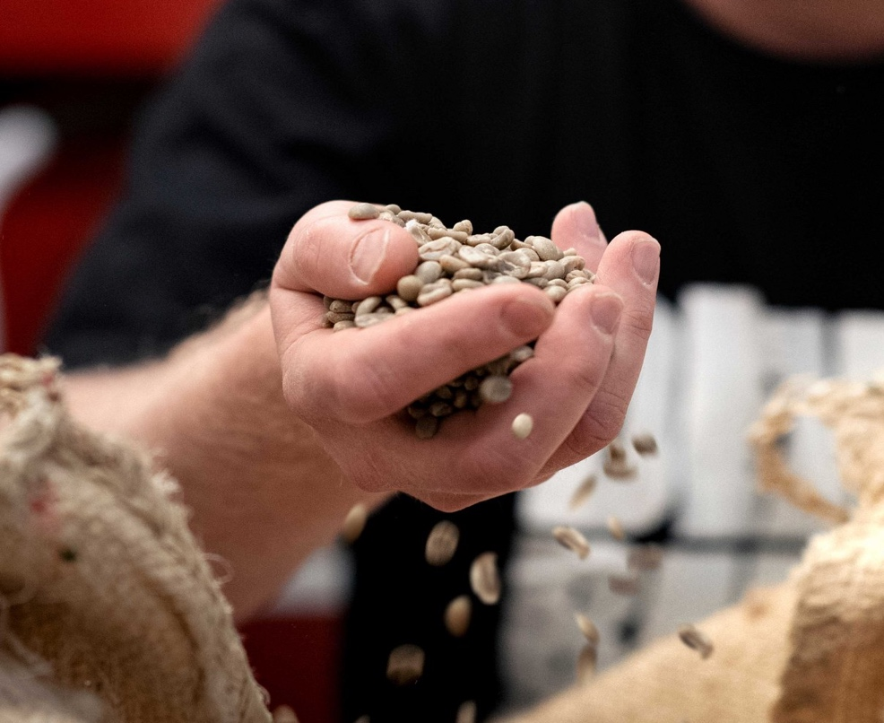
VISIO
MISSIO
Teemme Suomesta maailman parhaan maan yrittäjälle.
Parannamme yrittäjien asemaa ja yrittämisen olosuhteita.
Rohkeus
Luotettavuus
Uusiutuminen

Slide 17
Näistä syistä Yrittäjiin kannattaa kuulua
Tietoa, apua ja vinkkejä yritystoimintaan. Tarjoamme mm. asiakirjapankin,
Yrittäjä-lehden, sähköisen
uutiskirjeemme ja somekanavat.
Vaikutamme päätöksentekoon. Ajamme yrittäjien ja yritysten asiaa.
Tarjoamme yrittäjälle verkoston yhteistyöhön ja yhdessäoloon muiden yrittäjien kanssa.
Jäsenille maksutonta neuvontaa yritystoiminnan haasteisiin puhelimitse ja verkossa.
Monipuolisia ja ilmaisia koulutuksia yrittäjän osaamisen parantamiseen. Iso kirjo valtakunnallisia ja paikallisia tapahtumia.
Rahanarvoiset jäsenedut: säästöjä mm. vakuutus-, puhelinliittymä-, polttoaine-, majoitus- ja matkustuskustannuksissa.
» LISÄÄ SYITÄ:
Aika rakastua Yrittäjiin

Slide 18
Vinkit yrittäjän yleisimpiin haasteisiin verkosta: yrittajat.fi.
yrittajat.fi/neuvonta
tai 09 229 222
Vinkit yrittäjän yleisimpiin haasteisiin verkosta: yrittajat.fi.
Aiheina mm:
• maksukyvyttömyys
• koulutus
• omistajanvaihdokset
• ympäristöasiat
• markkina- ja
kilpailuoikeus
• yritysjuridiikka
• sopimusoikeus
• verotus
• sosiaaliturva
• työelämän juridiikka
Maksuton henkilökohtainen puhelinneuvonta arkisin 8–18.
Kerro jäsennumerosi,
ja puhelusi yhdistetään asiantuntijalle.
Aiheina mm.

Slide 19
Nuoret Yrittäjät
Alle 36-vuotiaiden yrittäjien ja yrittäjäksi suuntaavien nuorten verkosto, joka toimii ympäri maan.
Yhdistää yrittäjiä eri kehitysvaiheista, toimialoilta, taustoista ja alueilta aina yksinyrittäjistä työnantajiin ja startupeista perheyrityksiin.
Tarjoaa mahdollisuuksia verkostoitumiseen, vertaistukeen ja liiketoiminnan kasvattamiseen.

Slide 20
Opiskelijat
Opiskelijajäsenyys on tarkoitettu yrittäjyydestä kiinnostuneille
täysipäiväisille opiskelijoille.
Opiskelijajäsenille on tarjolla rahanarvoisia etuja muun muassa kotisivujen luontityökaluista kirjanpitopalveluihin.
Osa Nuorten Yrittäjien verkostoa.
Opiskelijajäsenyys on maksuton.

Slide 21
Ollaan yhteyksissä
Nimi
Titteli
Organisaatio
p.
sähköposti

